Slide 1

Финансовый отдел Администрации Орловского района
~ БЮДЖЕТ ДЛЯ ГРАЖДАН ~
Бюджет Орловского района
на 2021 год и на плановый период
2022 и 2023 годов
Notes:
новый

Slide 2
Основные направления бюджетной и налоговой политики Орловского района на 2021-2023 годы
Утверждены постановлением Администрации Орловского района от 19.10.2020 № 738
Указ Президента РФ от 07.05.2018 N 204
«О национальных целях и стратегических задачах развития Российской Федерации на период до 2024 года»
Приоритетные цели
Обеспечение сбалансированности и устойчивости бюджетной системы
Экономический рост
Повышение уровня жизни граждан
Ключевые задачи
Реализация Указов Президента РФ
Достижение целей социально-экономического развития Орловского района
Notes:
новый

Slide 3
Особенности составления решения о бюджете Орловского района на 2021 год и на плановый период 2022 и 2023 годов
Бюджет сформирован с учетом изменений, внесенных в бюджетное и налоговое законодательство
Реализация региональных проектов в рамках Указа Президента Российской Федерации от 07.05.2018 № 204 «О национальных целях и стратегических задачах развития Российской Федерации на период до 2024 года»
Уточнение объема безвозмездных поступлений в бюджет в соответствии с областным законом от 21.12.2020 №418-ЗС «Об областном бюджете на 2021 год и на плановый период 2022 и 2023 годов»
Параметры бюджета Орловского района сформированы с учетом Плана мероприятий по росту доходного потенциала Орловского района, оптимизации расходов бюджета Орловского района до 2024 года
Соблюдение условий в соответствии с заключенными соглашениями по предоставлению из областного бюджета дотаций на выравнивание бюджетной обеспеченности и бюджетных кредитов
Notes:
новый

Slide 4
Основные характеристики бюджета Орловского района на 2021-2023 годы
Тыс. рублей
Показатель | Проект бюджета на 2020 год (I чтение) | Бюджет на 2021 год | Бюджет на 2022 год | Бюджет на 2023 год
I. Доходы, всего | 1 061 771,2 | 1 340 063,6 | 1 322 741,5 | 1 318 128,3
Безвозмездные поступления из областного бюджета | 831 859,1* | 1 105 021,3 | 1 065 880,0 | 1 048 463,3
II. Расходы, всего | 1 074 271,2 | 1 352 563,6 | 1 338 241,5 | 1 333 628,3
III. Дефицит, Профицит | -12 500,0 | -12 500,0 | -15 500,0 | -15 500,0
Notes:
НОВЫЕ ЦИФРЫ

Slide 5

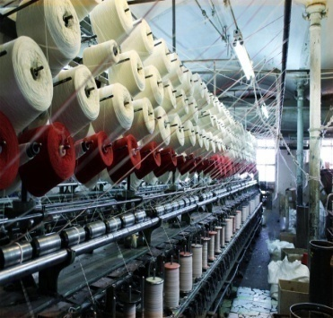
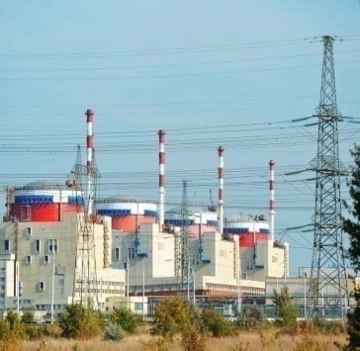
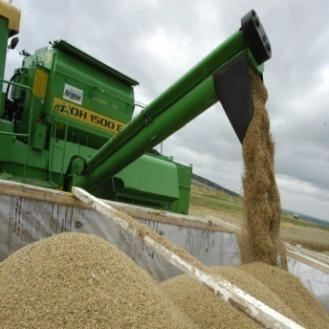

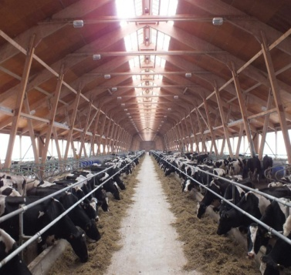
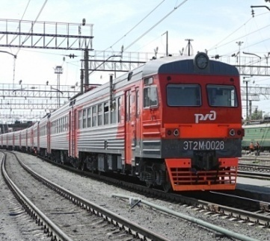
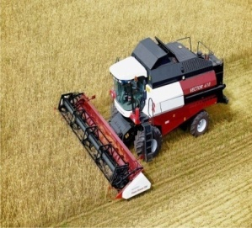
Собственные доходы консолидированного БЮДЖЕТА и бюджета Орловского района
Финансовый отдел Администрации Орловского района
млн рублей
БР
КБР
Notes:
новый

Slide 6
Структура налоговых и неналоговых доходов бюджета
Орловского района в 2021 году (тыс.рублей)

Slide 7
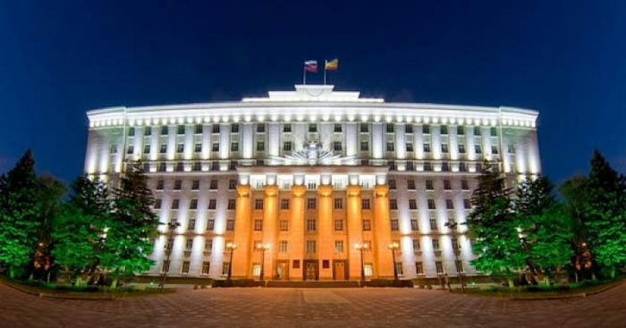
Безвозмездные поступления из областного бюджета
млн. рублей
Наименование | 2021 год | 2022 год | 2023 год
Межбюджетные трансферты ВСЕГО *) | 1 105,0 | 1 065,8 | 1 048,5
из них:
Дотации | 146,8 | 97,7 | 75,9
Целевые трансферты из областного бюджета | 958,2 | 968,1 | 972,6
Notes:
новый

Slide 8
Субвенции из областного бюджета на выполнение переданных органам местного самоуправления государственных полномочий в 2021 году
Всего субвенций
863,8
млн. рублей
Notes:
новый

Slide 9
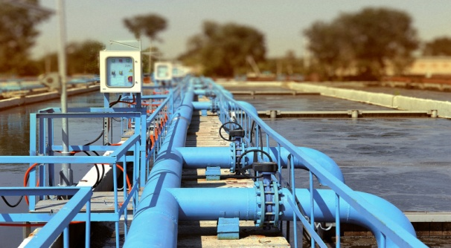
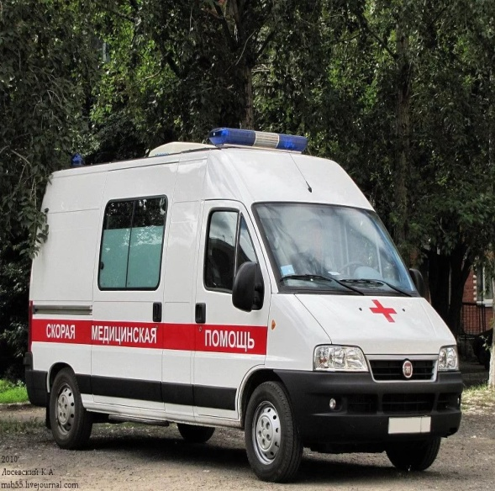
Субсидии из областного бюджета местным бюджетам на софинансирование расходных обязательств муниципальных образований в 2021 году
Общий объем субсидий
51920,0 тыс. рублей
Notes:
новый

Slide 10
Основные приоритеты и подходы к формированию расходов
бюджета Орловского района на 2021-2023 годы
Базовые исходные данные на 2021 и 2022 годы – утвержденные ассигнования в Решении Собрания депутатов Орловского района от 24.12.2019 №216«О бюджете Орловского района на 2020 год и на плановый период 2021 и 2022 годов», на 2023 год – бюджетные ассигнования 2022 года, установленные этим решением
Индексация социальных выплат исходя из уровня инфляции
с 1 января 2021 года на 4,0 процента
Увеличение расходов на заработную плату низкооплачиваемых работников
в связи с доведением минимального размера оплаты труда до величины
прожиточного минимума трудоспособного населения
Принятие мер по недопущению снижения достигнутых ранее показателей
уровня оплаты труда категорий работников социальной сферы, определенных
в указах Президента Российской Федерации 2012 года, а также сохранению уровня, установленного в этих указах
Notes:
новый

Slide 11


Основные приоритеты и подходы к формированию расходов
бюджета Орловского района на 2021-2023 годы
Приоритизация расходов инвестиционного характера:
- дорожная деятельность;
- финансирование ранее принятых обязательств по иным объектам муниципальной собственности
Notes:
новый

Slide 12

Расходы бюджета Орловского района, формируемые в рамках муниципальных программ Орловского района, и непрограммные расходы
2020 год
2021 год
Социальное
развитие
976,9 млн рублей
Социальное
развитие
1151,5 млн.рублей
Развитие инфраструктуры и обеспечение
условий жизнедеятельности
83,7 млн рублей
Развитие инфраструктуры и обеспечение
условий жизнедеятельности
61,0 млн рублей
98,4%
98,3%
Обеспечение высоких темпов
экономического роста
8,5 млн рублей
Обеспечение высоких темпов
экономического роста
7,8 млн. рублей
Непрограммные расходы
18,3 млн. рублей
Непрограммные расходы
22,8 млн. рублей
Notes:
новый

Slide 13

На обеспечение жильем жителей района в 2021 - 2023 годах предусмотрено 51794,0 тыс. рублей
33
человека
39204,0 тыс.рублей, в том числе 2021 год – 13068,0 тыс.рублей - обеспечение жилыми помещениями детей-сирот и детей, оставшихся без попечения родителей
12
семей
1211,1 тыс.рублей, в том числе 2021 год – 403,7 тыс.рублей - обеспечение жильем граждан, проживающих в сельской местности
9
семей
11378,9 тыс. рублей, в том числе 2021 год – 3855,8 тыс.рублей - обеспечение жильем молодых семей
Notes:
новый

Slide 14
Особенности межбюджетных отношений в Орловском районе на 2021 год
14
Иные межбюджетные трансферты, передаваемые бюджетам сельских поселений из бюджета Орловского района на осуществление части полномочий по решению вопросов местного значения в соответствии с заключенными соглашениями на 2020 год
4,6 млн.рублей
5,0
млн. рублей
Предоставление бюджетных кредитов муниципальным образованиям по ставке 0,1% годовых на покрытие временных кассовых разрывов с погашением в пределах финансового года
Notes:
новый

Slide 15
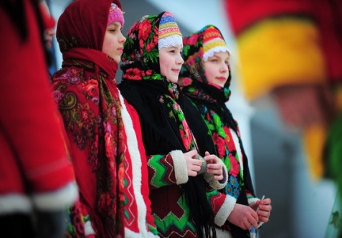

Динамика расходов бюджета Орловского района по
Управлению культуры и спорта
15

Slide 16
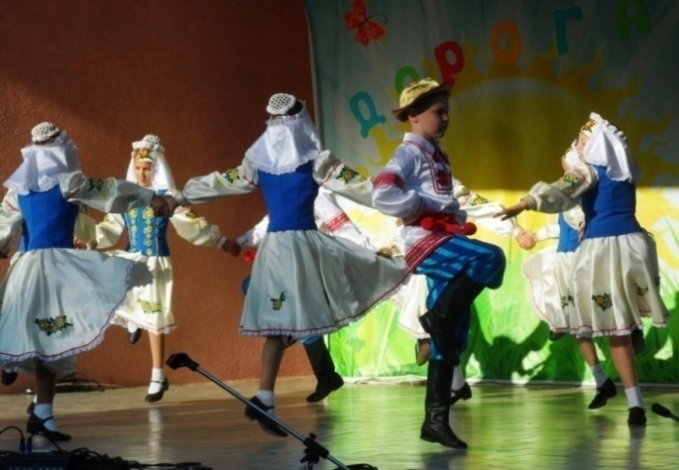
Расходы на дополнительное образование
16

Slide 17
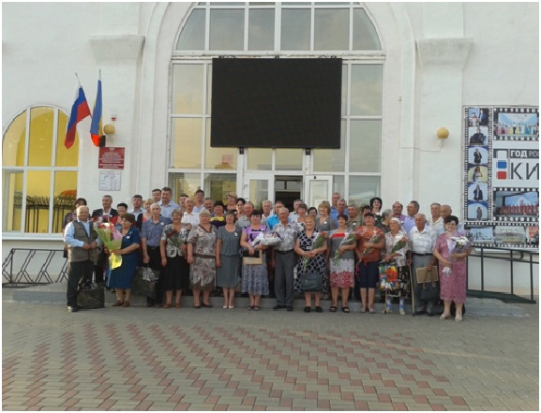
Расходы по разделу «Культура»
17

Slide 18
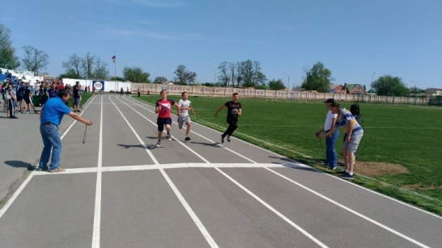
Расходы по разделу «Физическая культура и спорт»
18

Slide 19

Дополнительные средства из бюджета Орловского района на 2021 год
19
На повышение заработной платы работникам муниципальных учреждений культуры
Местный бюджет-
10 000,2 тыс.рублей
30750.3 рублей

Slide 20
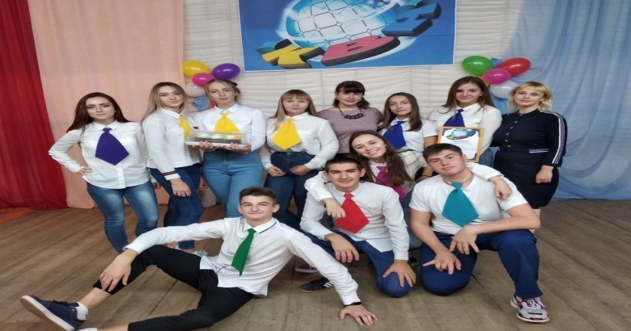
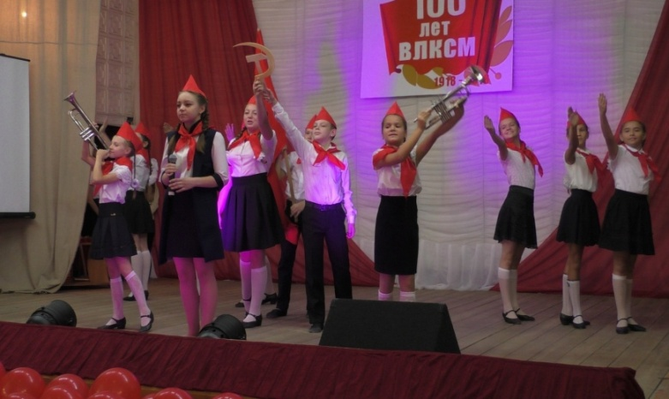
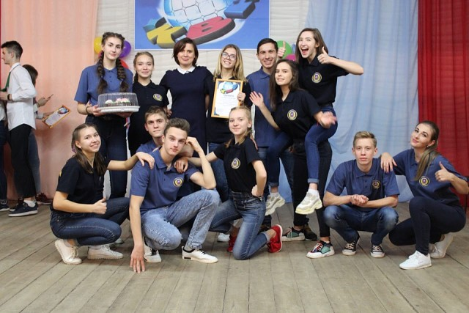
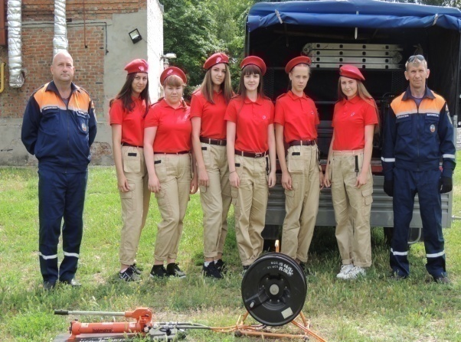
Мероприятия по работе с молодежью
20
Областной бюджет 156,9
тыс.рублей
Местный бюджет 7,6 тыс.рублей
ВСЕГО 164,5 тыс.рублей

Slide 21
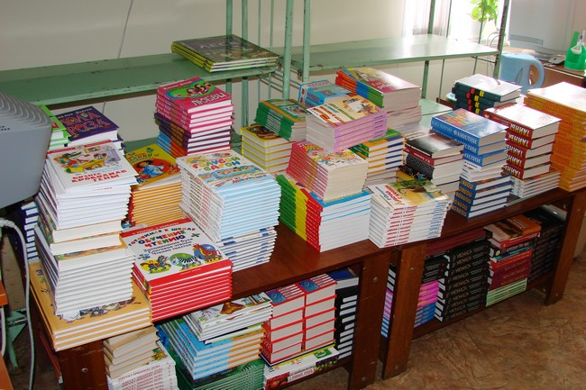
21
Комплектование книжных фондов муниципальных библиотек
194,6 тыс.руб
9,4 тыс.руб
204,0 тыс.руб.
2021год

Slide 22
Реконструкция здания Орловского РДК
22
2021 год-1380,0 тыс.рублей
2022 год -4600,0 тыс.рублей
2023 год-3728,0 тыс.рублей

Slide 23

Расходы бюджета Орловского района на 2021-2023 годы по Управлению образования
23

Slide 24
24
Выплата заработной платы-77825,5 тыс.руб.
В том числе:
Выполнение Указов Президента РФ-2985,1 тыс.руб.
Коммунальные услуги-50358,8тыс.руб.
Организация питание школьников-6200,0 тыс.руб
Закупка молока губернаторская программа «Школьное молоко»-1867,0 тыс.руб.
Приобретение продуктов питания для детских садов-9434,5 тыс.руб.
Организация подвоза школьников-17 348,3 тыс.рублей

Slide 25
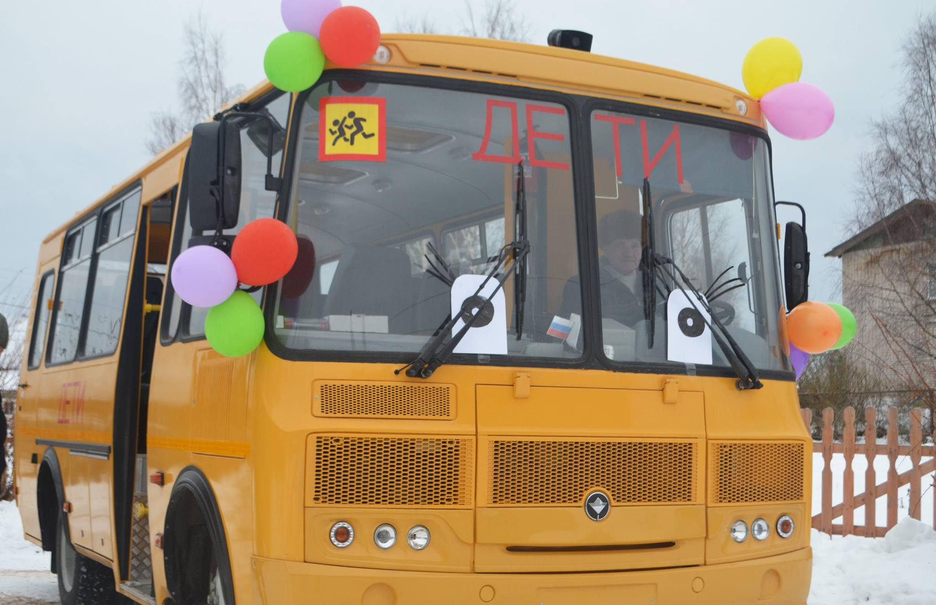
25
Областной бюджет-4074,7 тыс.рублей
Местный бюджет-196,6 тыс.рублей
На приобретение школьных автобусов на 2021-2023 годы

Slide 26

Внедрение целевой модели цифровой образовательной среды
20982,5 тыс.рублей
26
МБОУ ОСОШ №1-1899,6 тыс.рублей
МБОУ ОСОШ №3-1899,6 тыс.рублей
МБОУ Широкинская СОШ-4257,8 тыс.рублей
МБОУ Майорская СОШ-4257,7 тыс.рублей
МБОУ Пролетарская СОШ-4257,7 тыс.рублей
МБОУ Черкесская СОШ-4257,8 тыс.рублей

Slide 27
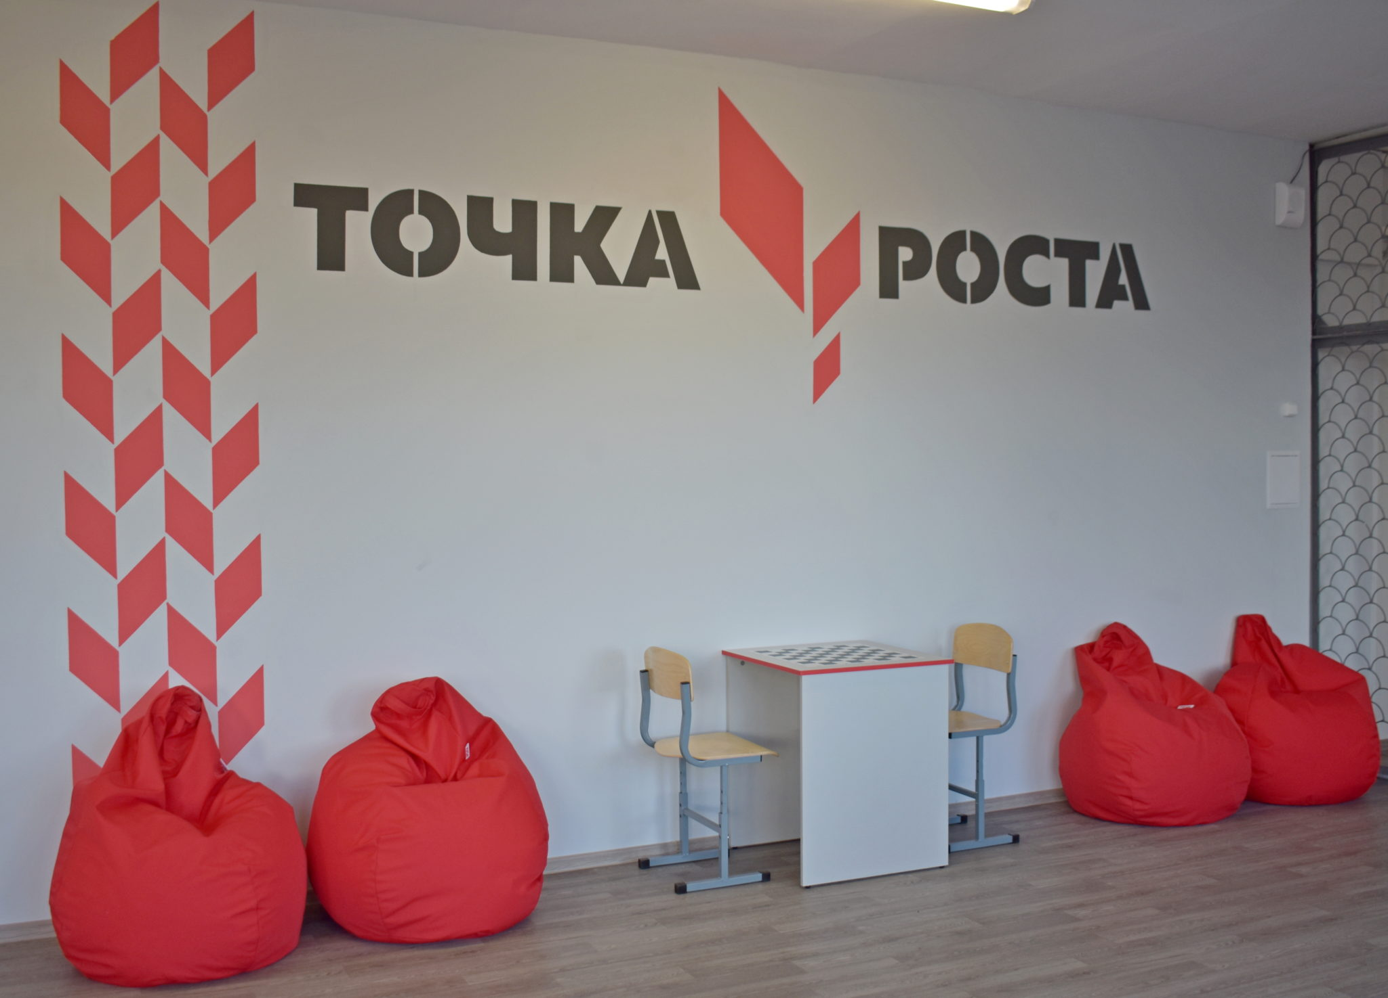
Создание и (обновление) материально-технической базы на 2022 год
27
Федеральный бюджет-2208,8 тыс.рублей
МБОУ ОСОШ №2
Красноармейская СОШ
Областной бюджет-5336,1 тыс.рублей
Местный бюджет 255,2 тыс.рублей

Slide 28

Организация отдыха детей в каникулярное время
28
Областной бюджет-1976,7 тыс.рублей
Местный бюджет 95,4 тыс.рублей

Slide 29


На обеспечение ежемесячного вознаграждения за классное руководство предусмотрено на 2021-2023 годы по 18405,1 тыс.рублей
29

Slide 30

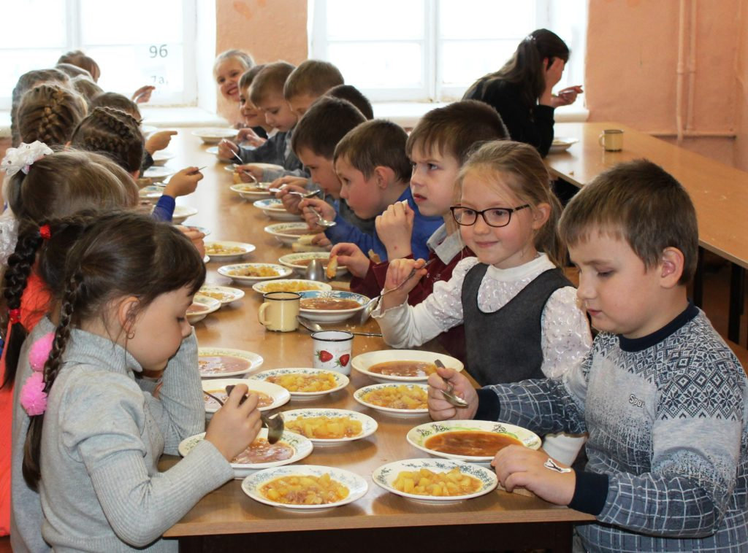
На организацию бесплатного горячего питания обучающихся, получающих начальное общее образование предусмотрено на 2021-2023 годы
41348,9 тыс.рублей
30

Slide 31
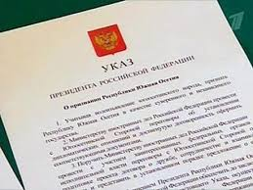
Исполнение Указа Президента №597 от 07.05.2012
(тыс. рублей)
31
Исполнение Указа Президента №597 от 07.05.2012

Slide 32

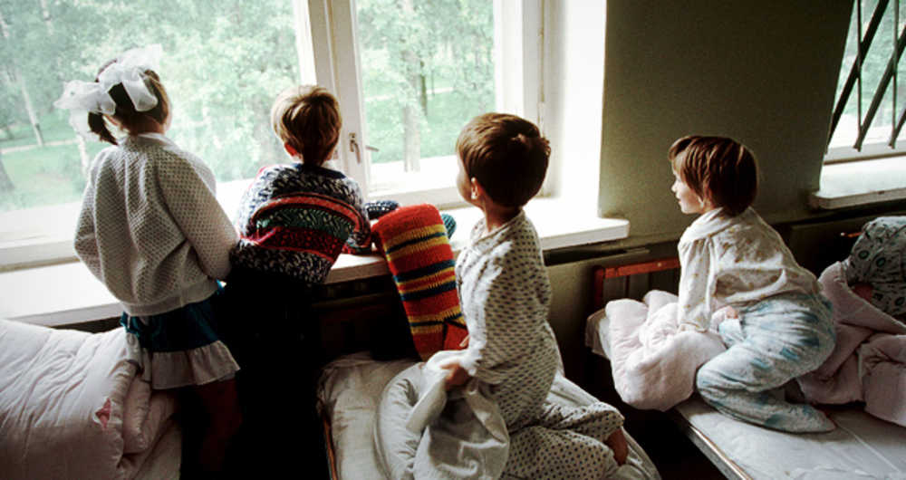

32
На содержание детей сирот, детей находящихся под опекой и попечительством граждан, в приемных семьях, на оплату бесплатного проезда детей-15562,4 тыс.рублей
В Орловском районе функционирует
8 приемных семей

Slide 33

33
Динамика расходов бюджета Орловского района на социальную политику

Slide 34

На исполнительно-распорядительные функции за счет местного бюджета тыс.рублей
34

Slide 35

На исполнительно-распорядительные функции за счет областного бюджета тыс.рублей
35

Slide 36
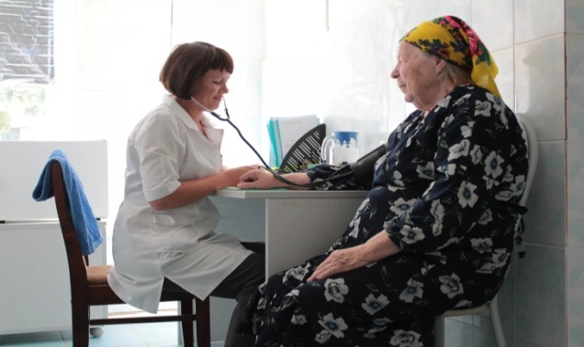
Расходы для МБУ «ЦСО»
36

Slide 37
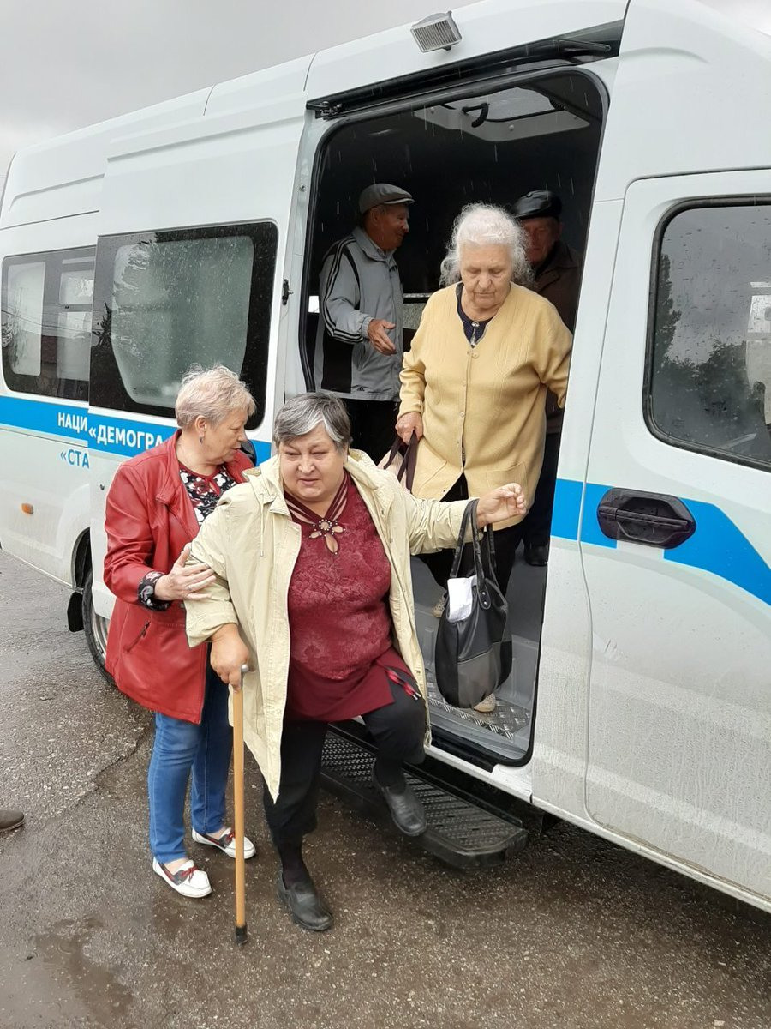
.
37
На 2022 год- 358,2 тыс. рублей
На 2021 год-358,2 тыс.рублей
На 2023 год 360,0 тыс.рублей
На обеспечение мобильных бригад

Slide 38
Меры социальной поддержки отдельным категориям граждан
38
346 545,1 тыс.рублей
354 584,8 тыс.рублей
366 405,5
тыс.рублей

Slide 39



39
Расходы по обеспечению мер соцподдержки ветеранам труда, ветеранам труда РО, сельским специалистам, реабилитированным, труженикам тыла предусмотрены в сумме на 2021 г – 83282,5 т.р.; 2022г — 84196,7 т.р.; 2023г — 84212,5 т.р.
На поддержку детей из многодетных семей по выплате компенсаций на ЖКУ по региональным стандартам, а также на ежемесячные денежные выплаты на приобретение школьной формы, проезда и приобретение лекарственных препаратов детям до 6 лет планируются средства в 2021,2022,2023гг — по 9254,7 т.р. Размер пособия на приобретение школьной формы, проезда и приобретение лекарственных препаратов детям до 6 лет в текущем году – 436,0 руб.
На обеспечение МСП детей 1-2 г жизни из малоимущих семей для приобретения специальных молочных продуктов детского питания расходы предусмотрены в 2021, 2022, 2023гг — 4070,5 т.р. . Размер пособия в текущем году —867,0 руб.

Slide 40



40
Расходы по выплате ежемесячного пособия на ребенка планируются в 2021,2022, 2023 гг — 22618,5 т.р..
Размер пособия на сегодняшний день составляет 436,0руб., на детей одиноких матерей-872,0 руб., на детей, родители которых уклоняются от уплаты алиментов и на детей военнослужащих срочной службы составляет-654,0 руб.
Расходы по выплате регионального материнского капитала планируются в 2021, 2022, 2023 гг — 4986,8т.р.. В 2020 году его размер составляет -121287,0 рублей.
Расходы на выплату ежемесячной денежной выплаты на полноценное питание беременным женщинам из малоимущих семей, кормящим матерям и детям до 3-х лет из малоимущих семей составят в 2021,2022,203 г- 1579,3 т.р.. В текущем году размер пособия составляет – 1146,0 руб.

Slide 41

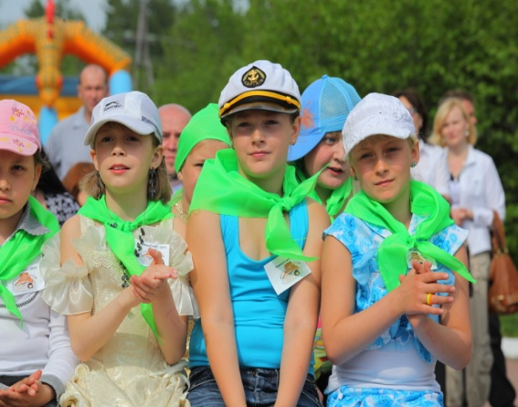

41
Расходы на выплату ежемесячного пособия на третьего ребенка или последующих детей составят в 2021г — 19849,4 т.р., в 2022г — 23292,0 т.р. Размер выплаты на сегодняшний день составляет — 8954 руб.
На организацию и обеспечение отдыха и оздоровления детей предусмотрено в 2021,2022,2023гг — 7027,3 т.р. Предусмотрены расходы за счет местного бюджета на транспортные услуги по доставке детей из малоимущих семей в детские оздоровительные лагеря и санатории в 2021,2022,2023 — 800,0 т.р.
На обеспечение МСП по выплате адресных субсидий на оплату жилья и коммунальных услуг предусмотрено в 2021,2022,2023г — 4032,2 т.р.

Slide 42
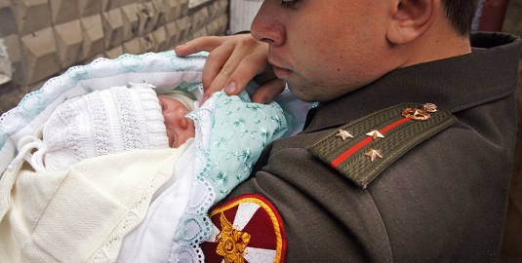

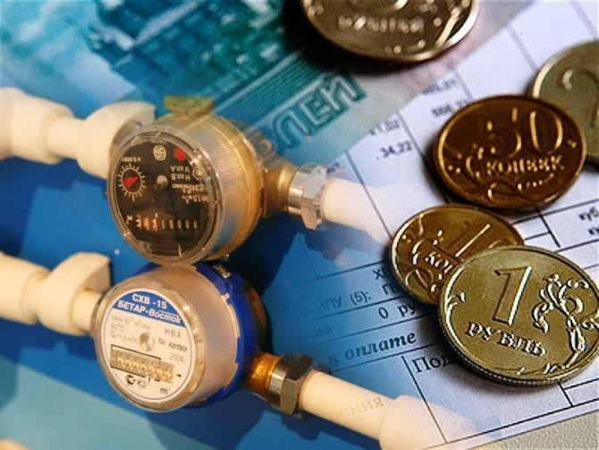
42
Единовременное пособие беременным женам военнослужащих, проходивших военную службу по призыву и ежемесячное пособие на ребенка военнослужащего, проходившего военную службу ( на детей до 3-х лет) в 2021г.-321,0 т.р., 2022г — 333,5 т.р.
Расходы на ежемесячныу выплату в связи с рождением (усыновлением) первого ребенка в 2021 г — 25658,4 , в 2022 — 26608,6т.р. Размер выплаты в 2020 году составляет 11099,00 руб.
Компенсация расходов по оплате жилищно-коммунальных услуг, оказываемых отдельным категориям граждан из числа ветеранов и инвалидов. На 2021 год расходы составят — 19521,5 т.р., в 2022г — 19520,8 т.р.

Slide 43


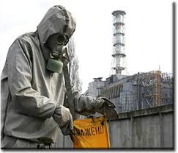
43
Компенсация страховых премий по договору обязательного страхования гражданской ответственности владельцев транспортных средств инвалидам. На 2021, 2022 год расходы составят по 15,0 т.р.
На выплату ежегодной денежной выплаты гражданам, награжденным нагрудными знаками «Почетный донор СССР», «Почетный донор России» предусмотрено в 2021г - 408.0 т.р., 2022г — 424.3т.р.. 2023г.-441,2 т.р.
Расходы по обеспечению мер соцподдержки гражданам, подвергшимся воздействию радиации в 2021г — 907,3 т.р, в 2022г — 943,6 т.р.

Slide 44
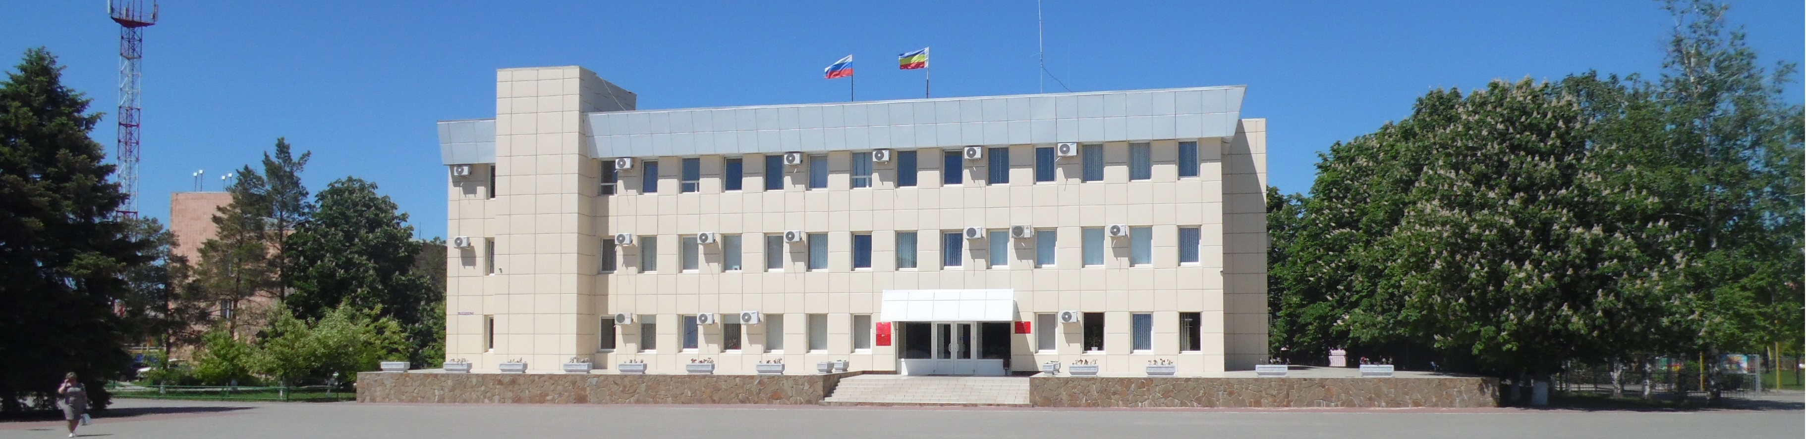
Бюджет Орловского района на 2021 год и на плановый период 2022 и 2023 годов создаст дополнительные условия для выполнения поставленных Президентом России, Губернатором области , Главой Администрации приоритетных задач

Slide 45
Контактная информация
Финансовый отдел Администрации Орловского района
347510, Ростовская область, п.Орловский ул.Пионерская 75
Руководитель: Заведующий финансовым отделом Администрации Орловского района
–Лячина Елена Анатольевна
Тел.(факс) : (86375) 31-7-37,
E-mail: rayfo@orlovsky.donland.ru
График (режим) работы:
понедельник – пятница – 9.00 – 17.00;
предпраздничные дни – 9.00 – 16.00;
суббота и воскресенье – выходные дни;
перерыв – 12.00 – 13.00.
График приема: последний понедельник месяца с 14 до 15 часов
45

